Slide 1
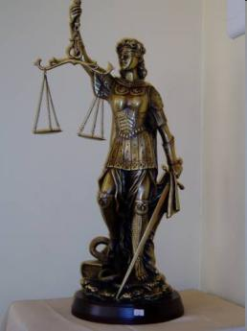
«Опасный путь преступной жизни»

Slide 2
«Незнание закона не освобождает от ответственности»

Slide 3
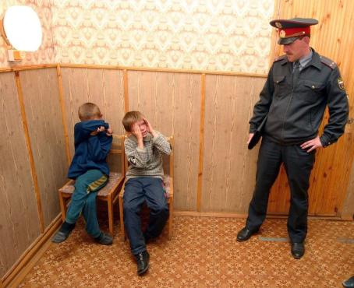
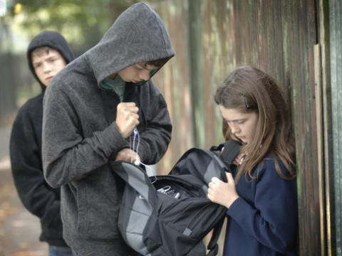
ПРАВОНАРУШЕНИЕ
ПРОСТУПОК
ПРЕСТУПЛЕНИЕ

Slide 4
В чём разница между проступком и преступлением?
Преступление
Проступок

Slide 5
В чём разница между проступком и преступлением?
Преступление
Проступок
действие, либо бездействие, посягающее на установленные законами или подзаконными актами общественные отношения, отличающееся небольшой общественной опасностью.
общественно опасное деяние, совершение которого влечёт применение к лицу мер уголовной ответственности.

Slide 6
Кейс задание № 1
По высказываниям философов и писателей определите не менее 3-х причин преступлений:
1. «Нищета - мать преступлений..» ( Ж.-Ж.Руссо )
2. « Величайшие преступления совершаются из-за стремления к избытку, а не к предметам первой необходимости» ( Аристотель )
3. «Засыпьте пропасть невежества, и вы уничтожите притон преступлений»(Виктор Гюго )
А как вы считаете почему совершаются преступления?

Slide 7
Кейс задание № 2
Из приведенного перечня выделите преступления и проступки:
А) Вера А получила от двух знакомых крупные суммы денег для покупки ювелирных изделий, после чего скрылась.
Б) 14-летние подростки баловались с огнем около трансформаторной будки, в результате чего обгорела дверь будки.
В) Виктор П управлял машиной в нетрезвом состоянии.

Slide 8
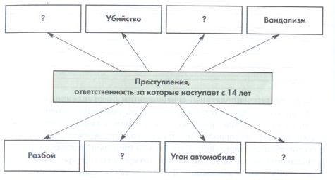

Slide 9
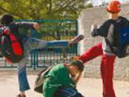
Кейс задание №3
Определите, о каких видах преступлений идет речь:
А. 14-летние подростки Иванов и Петров, зная, что семья их одноклассника Тищенко уехала отдыхать в санаторий, проникли
в их квартиру и похитили ценные вещи.
Б. Несовершеннолетние Сидоров и Уваров ночью напали на прохожего, избили его, забрали у него часы, деньги и норковую шапку .
В. Чем кража отличается от грабежа ?
Г. Будут ли наказаны Сидоров и Уваров, если: 1. Сидоров судебно- психиатрической экспертизой признан невменяемым? 2. Уварову в день преступления исполнилось 14 лет?

Slide 10
Кража

Slide 11
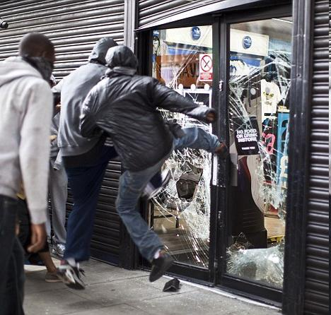
Грабёж

Slide 12
Чем кража отличается от грабежа?

Slide 13
За любое преступление наступает юридическая ответственность (наказание).
Из УК РФ.ст 43.
Наказание есть мера государственного принуждения, назначаемая по приговору суда. Наказание применяется к лицу, признанному виновным в совершении преступления, и заключается в предусмотренных настоящим Кодексом лишении или ограничении прав и свобод этого лица.
Фемида- богиня правосудия

Slide 14
Виды наказаний
Статья 88. Виды наказаний, назначаемых несовершеннолетним
[Уголовный кодекс РФ] [Глава 14] [Статья 88]
1. Видами наказаний, назначаемых несовершеннолетним, являются:
а) штраф;
б) лишение права заниматься определенной деятельностью;
в) обязательные работы;
г) исправительные работы;
д) ограничение свободы;
е) лишение свободы на определенный срок.
Какие цели предусматривает наказание?

Slide 15
Что нового узнали из презентации?

Slide 16
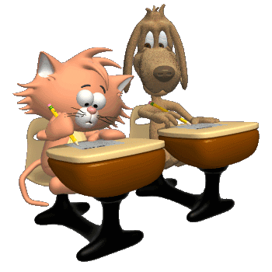
Придумать 2-3 ситуации по правонарушениям. Аргументируйте опасность ситуаций для человека, общества.

